Slide 2
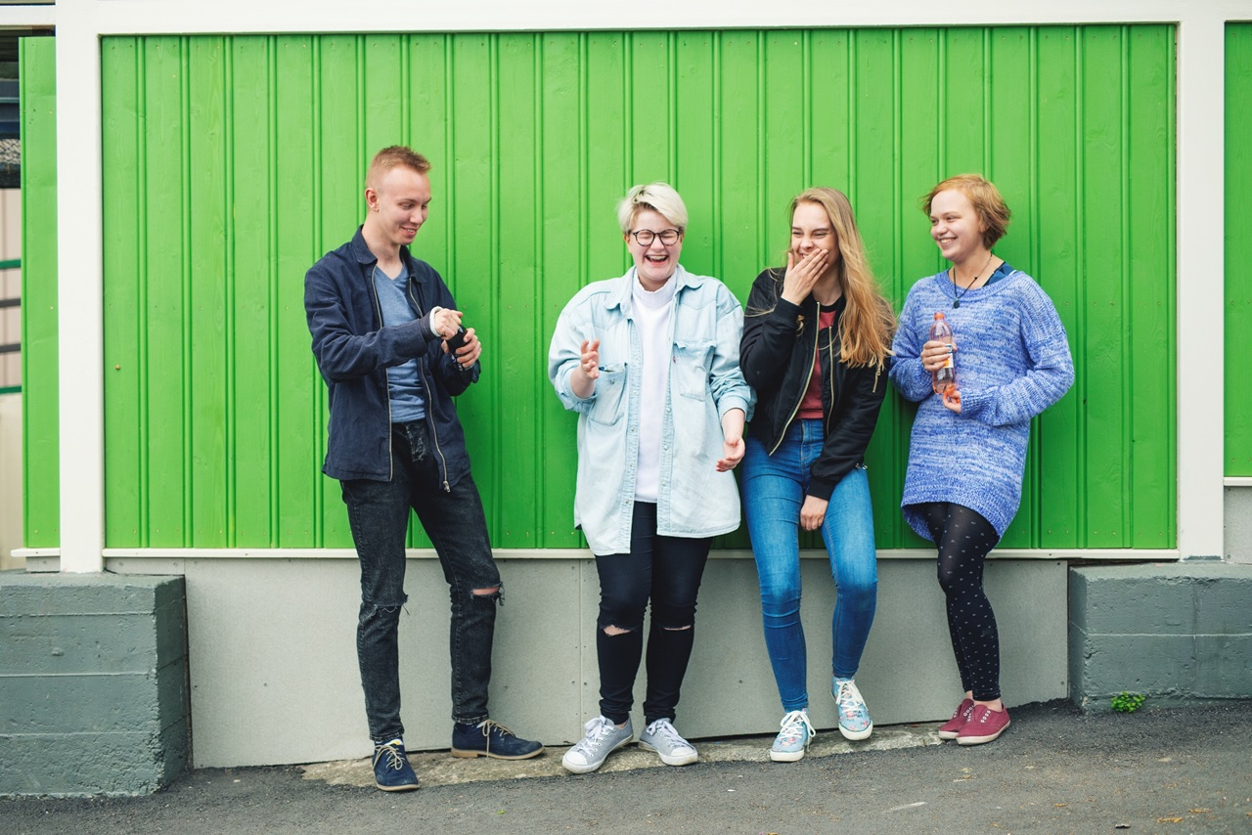
SEURAAVILLA SIVULLA ON NOSTOJA NUORTEN TULEVAISUUSRAPORTISTA

Slide 3
4690
yläkoululaista
Nuorten tulevaisuusraportin tiedonkeruu toteutettiin sähköisellä kyselylomakkeella helmi-maaliskuussa 2019.
Tutkimuksen toteutti Talous ja Nuoret TAT ry:n toimeksiannosta tutkimus- ja neuvonantoyhtiö T-Media Oy.
Tutkimuksen kyselylinkki välitettiin yhteistyössä Opetushallituksen kanssa oppilaitosten rehtoreille.
Tulosten tilastollinen virhemarginaali on 95 prosentin luottamusvälillä yläkoululaisten tulosten kohdalla ± 1,43 %-yksikköä, lukiolaisten tulosten kohdalla ± 1,36 %-yksikköä ja ammattiin opiskelevien tulosten kohdalla ± 1,53 %-yksikköä. Tulokset on painotettu sukupuolen mukaan.
4129
ammatillista
opiskelijaa
5165
lukiolaista

Slide 4
LUKIOLAISET
100%
Mitä aiot lukion / ylioppilaskirjoitusten / valmistumisen
jälkeisenä vuotena?
Mikäli aiot suorittaa armeijan tai siviilipalveluksen, niin vastaa mitä aiot tehdä sen jälkeen.
29%
30%
30%
26%
26%
20%
N=5165
2014 2015 2016 2017 2018 2019
0%
Lähde: TAT & T-Media KUN KOULU LOPPUU – NUORTEN TULEVAISUUSRAPORTTI 2019

Slide 5
LUKIOLAISET
Mitä aiot valmistumisen
jälkeisenä vuotena?
Mikäli aiot suorittaa armeijan tai siviilipalveluksen, niin vastaa mitä aiot tehdä sen jälkeen.
Lukiolaiset:
yliopistoon
%
Lukiolaiset: ammattikorkeakouluun
2009 | 2010 | 2011 | 2012 | 2013 | 2014 | 2015 | 2016 | 2017 | 2018 | 2019
Lähde: TAT & T-Media KUN KOULU LOPPUU – NUORTEN TULEVAISUUSRAPORTTI 2019

Slide 6
© 2019 T-Media Oy – kaikki oikeudet pidätetään

Slide 7
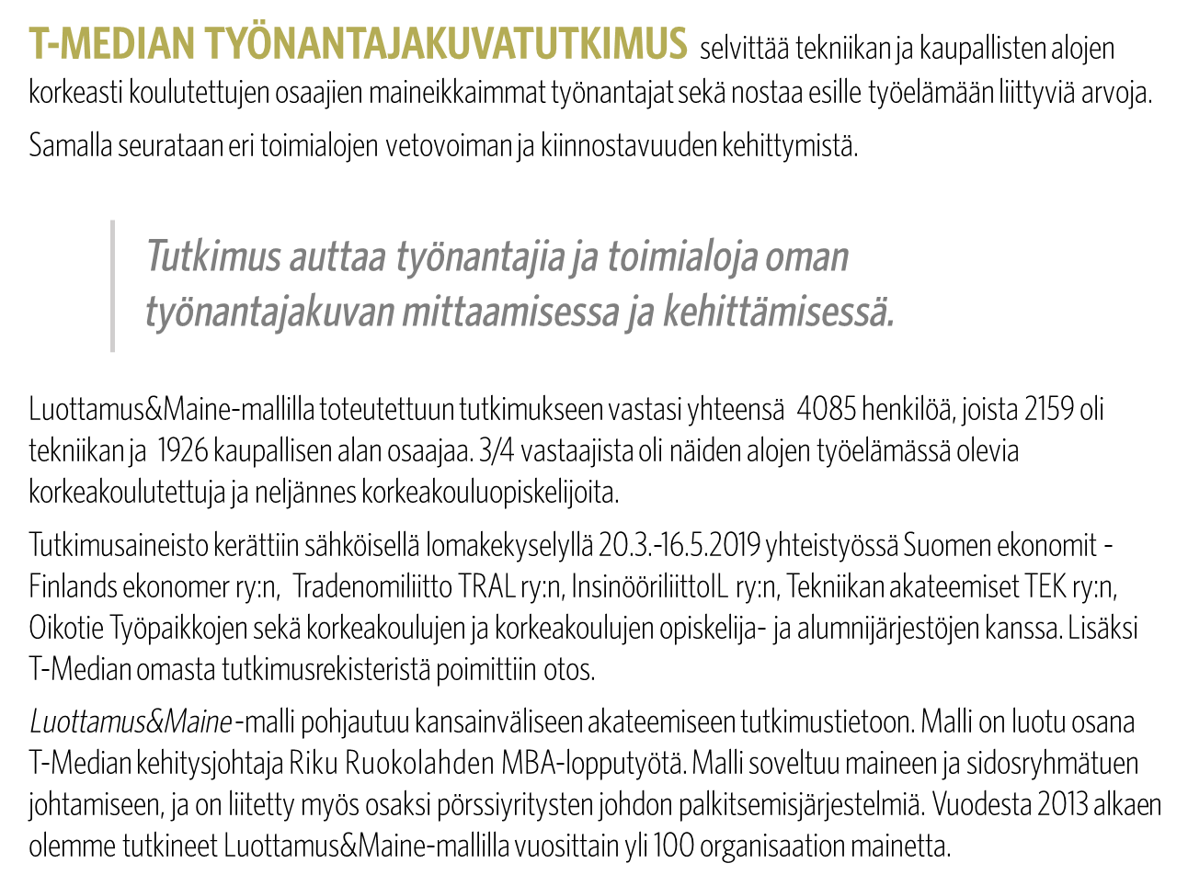

Slide 8
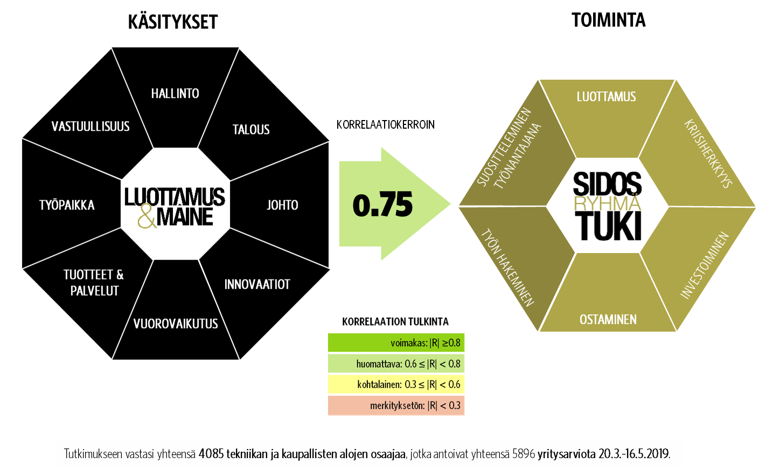

Slide 9
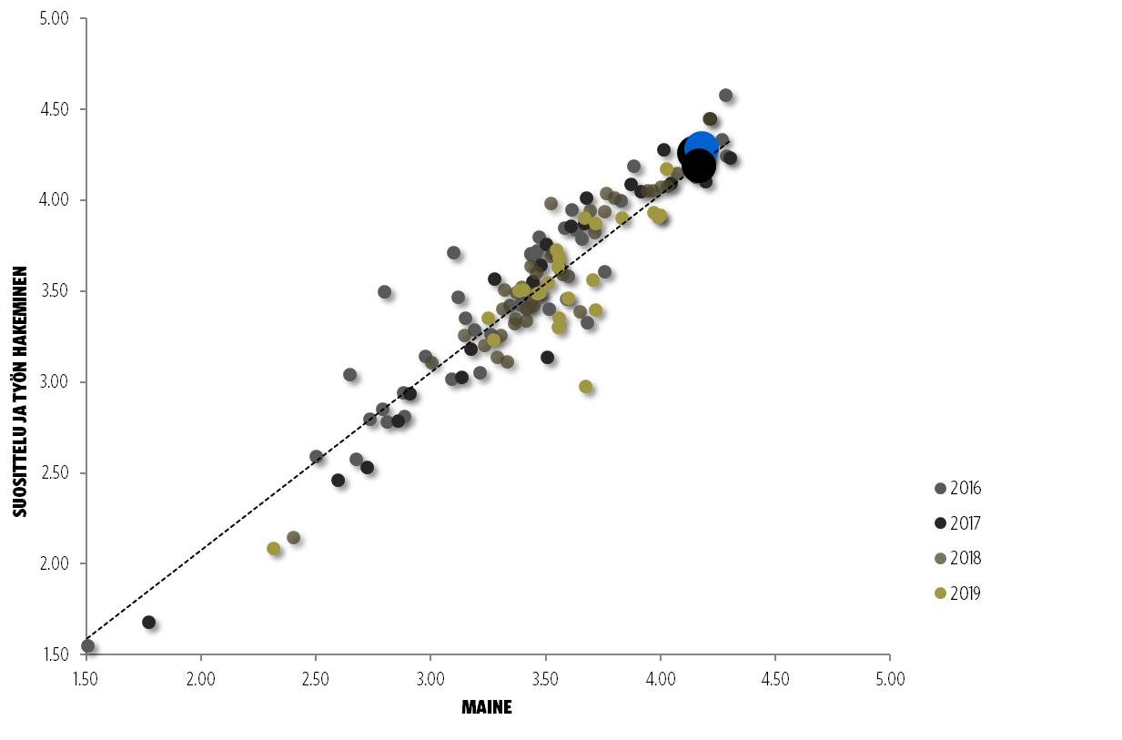
Yritysten kokonaismaineen sekä mitatun suosittelun ja työn hakemisen välinen korrelaatio on keskimäärin o.72. Kaavion sidosryhmätuki on yritykseen liittyvän suosittelun ja työn hakemisen keskiarvo. Maine on mitattu kokonaismaine. Parantamalla mainetta yritys voi parantaa siis suosittelua ja työvoiman saatavuutta.

Slide 10
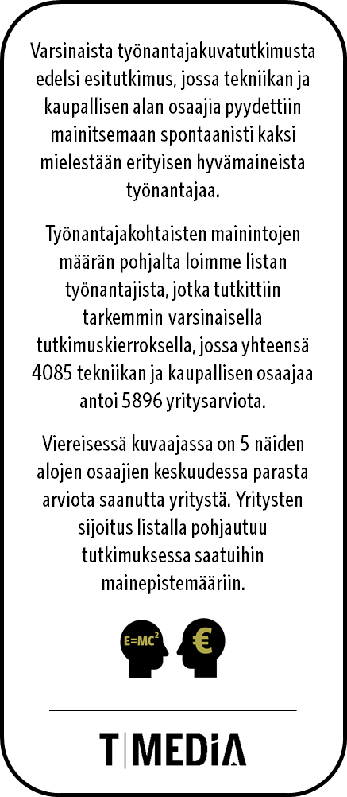
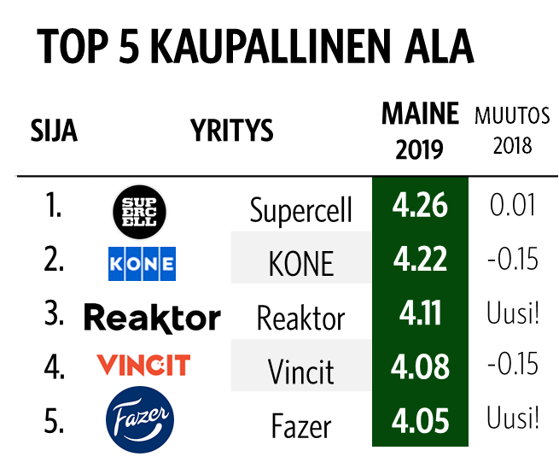
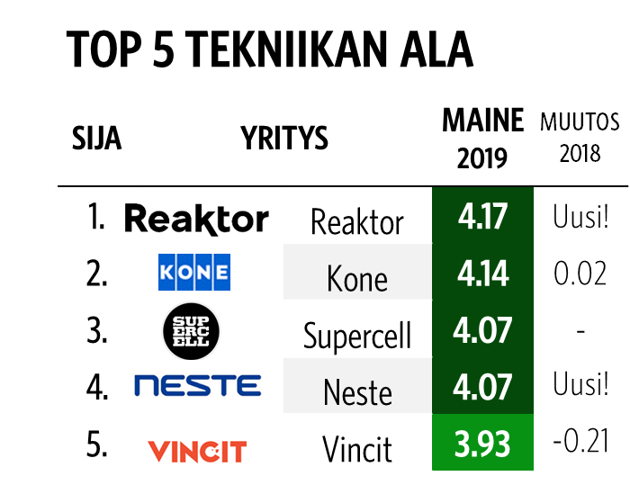

Slide 11
© 2019 T-Media Oy – kaikki oikeudet pidätetään

Slide 12
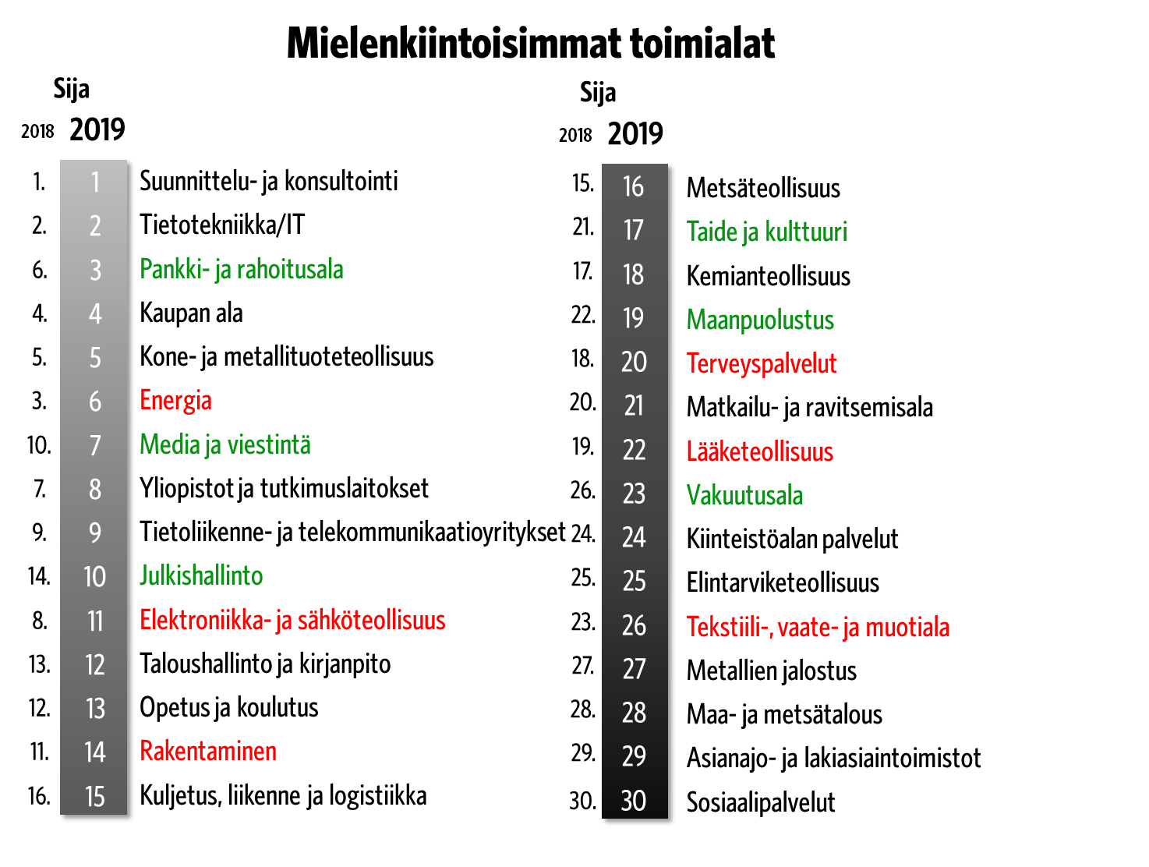

Slide 13
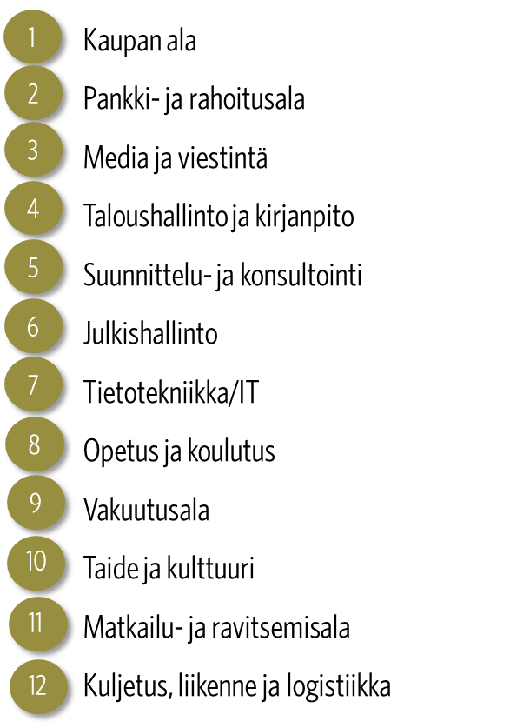
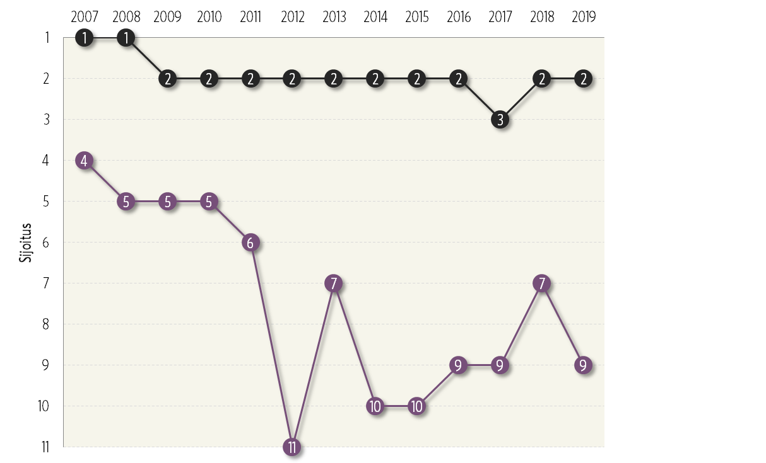
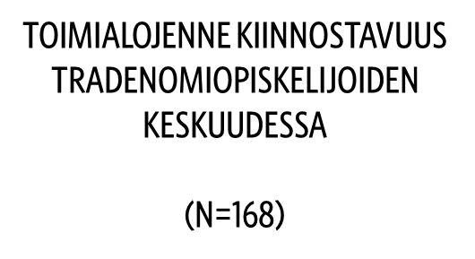
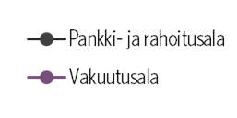

Slide 14
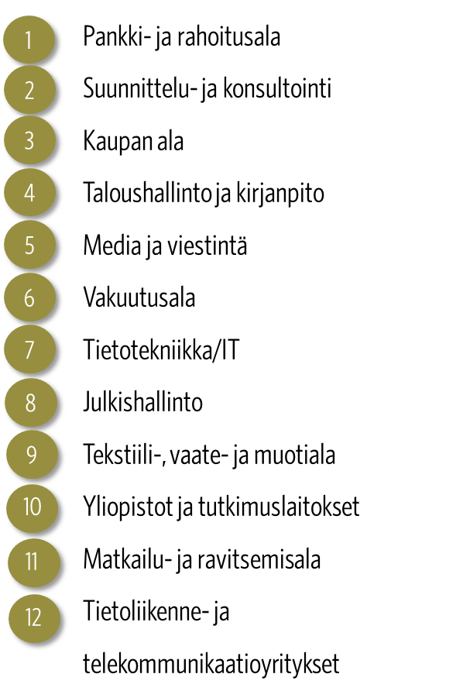
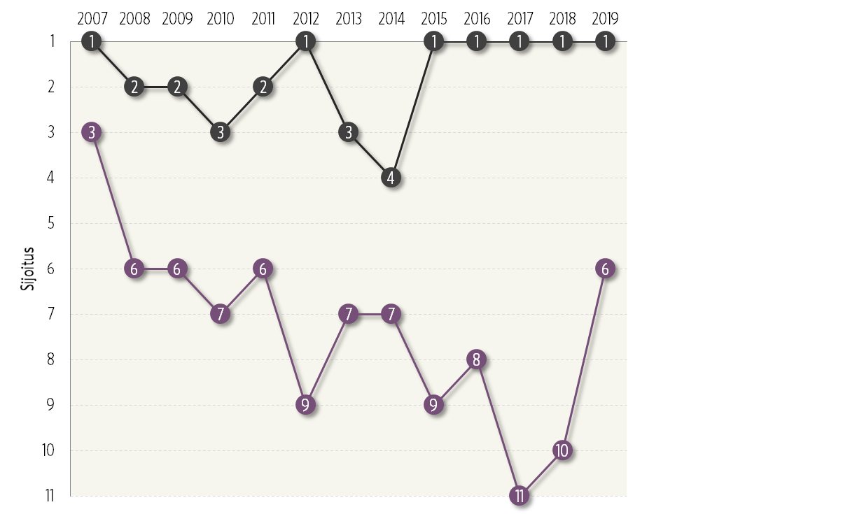
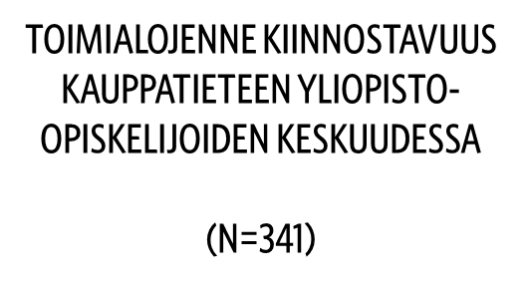

Slide 15
ERILLISET TYÖPAIKANVALINTA-KRITEERIT
© 2019 T-Media Oy – kaikki oikeudet pidätetään

Slide 16
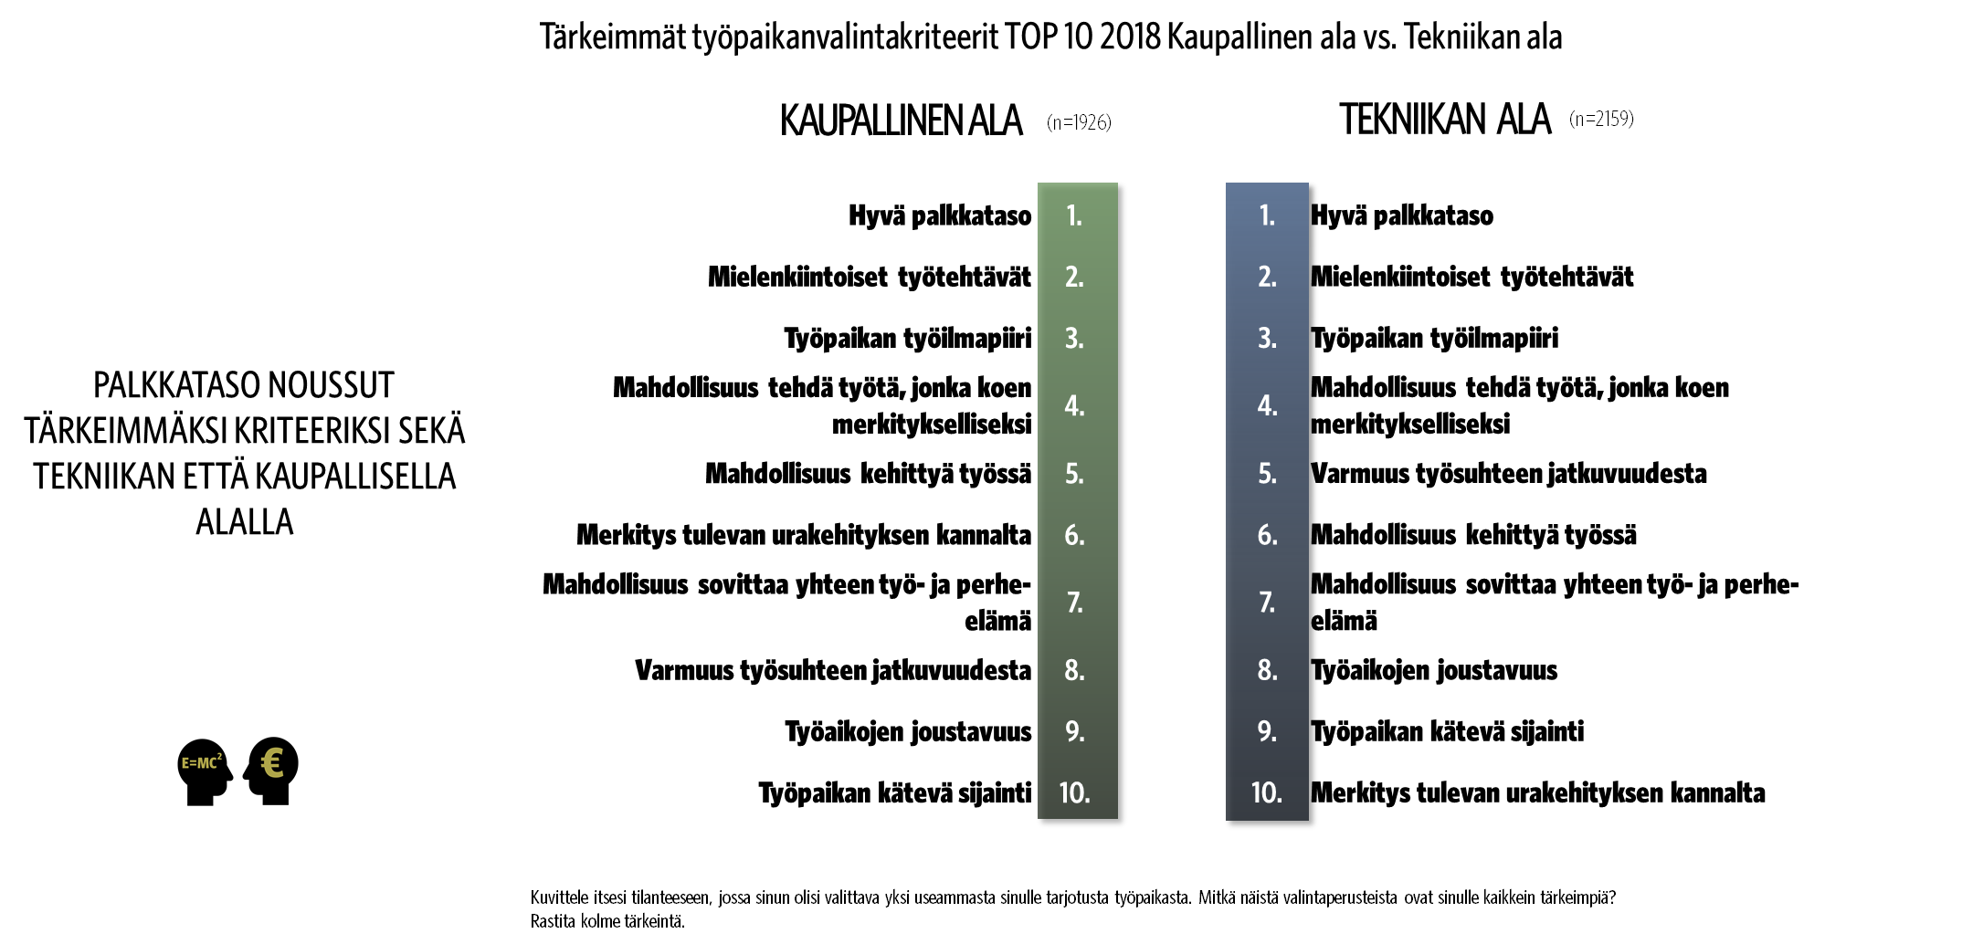

Slide 17
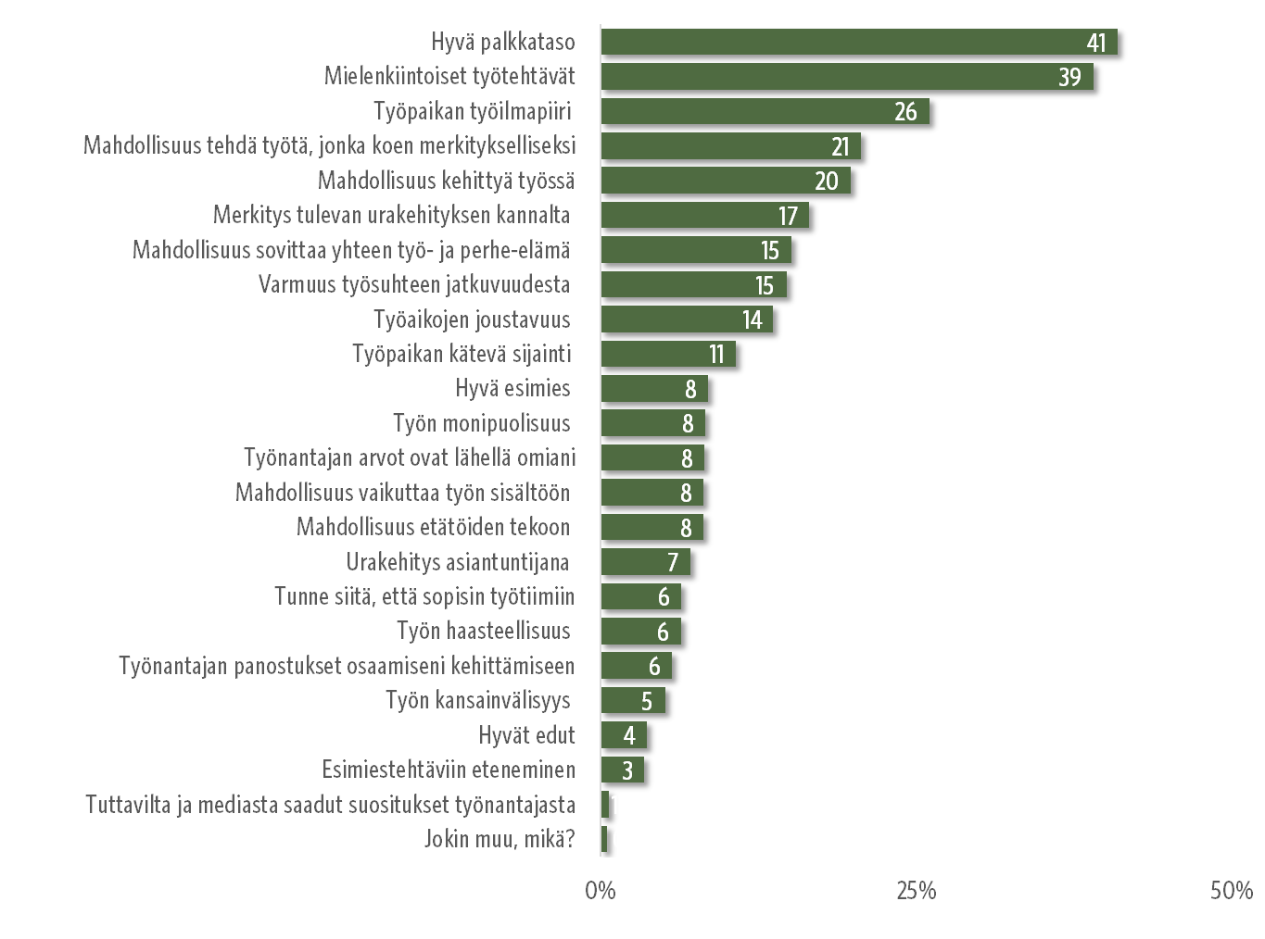

Slide 18
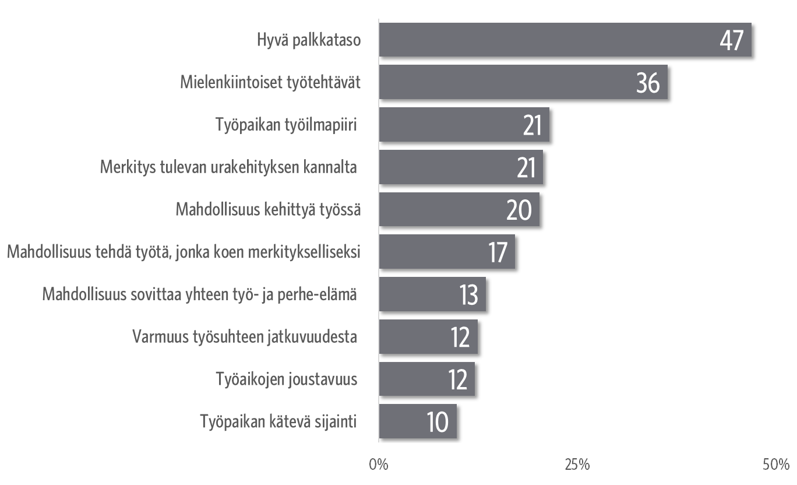
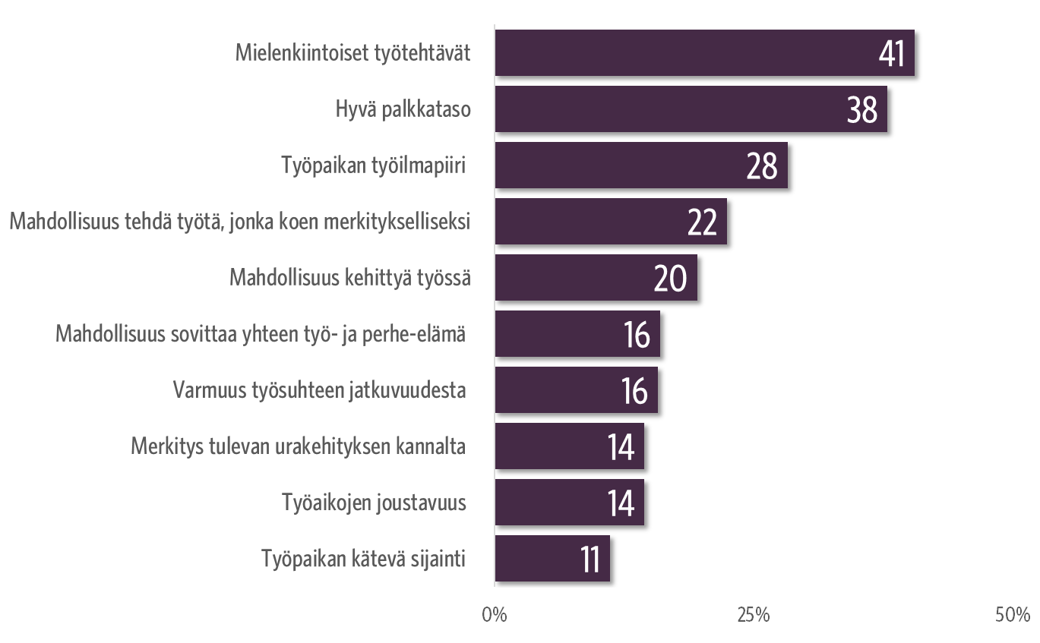

Slide 19
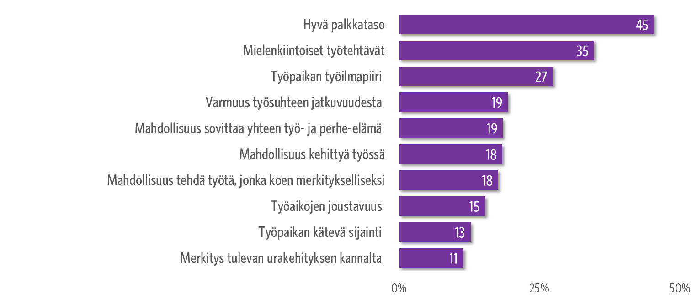
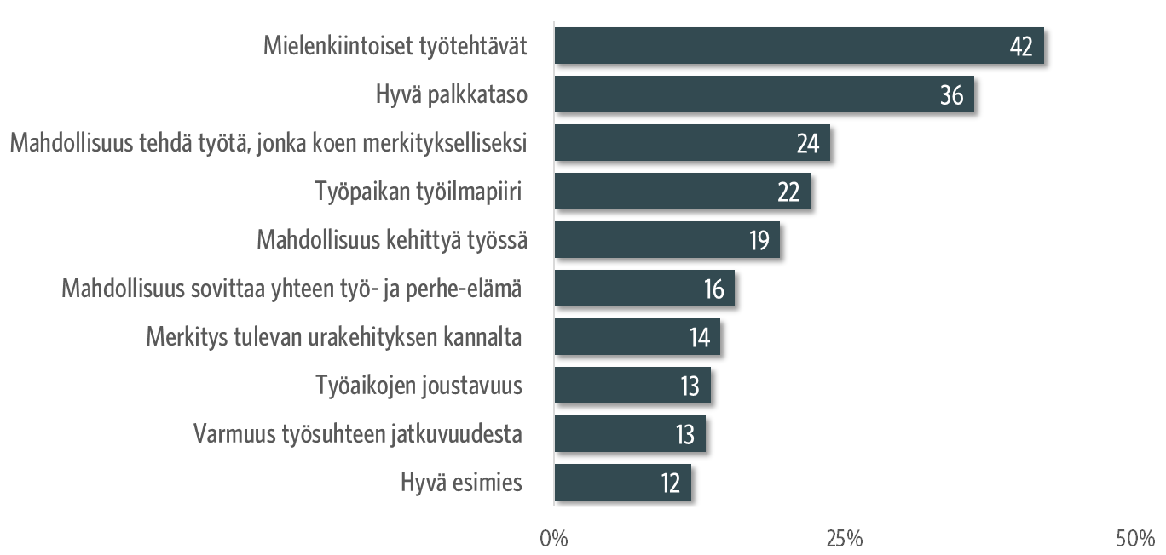

Slide 20
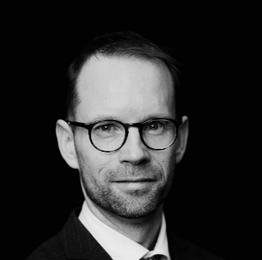
EVIDENCE BASED REPUTATION ADVISORY
HARRI LEINIKKA
Toimitusjohtaja +358 40 505 5001 harri@t-media.fi

